Slide 1
PORTFOLIO CASE STUDY
Neet2Work
공고와 경험,
자소서 작성까지 이어지는 하나의 흐름
Jobs Documents AI Draft
Apple keynote-inspired deck

Slide 2
THE PROBLEM
02.
취업 준비,
여러 화면에 흩어진 과정
공고 확인 · 자료 정리 · 초안 작성이 분리되면서 쉽게 끊어지는 맥락
Source: project brief and README product scope

Slide 3
PRODUCT IDEA
03.
세 화면을
하나의 지원 준비 루프로
Jobs
Documents
AI Draft
지원 기회 선택
내 자료 정리
근거 기반 초안
Source: README main pages and captured product screens

Slide 4
HOW WE STARTED
04.
작업 전,
뼈대를 세운 하네스
01
Goalplz
목표·완료 조건 고정
02
AGENTS.md
작업 규칙·금지선 확인
Goalplz로 목표와 완료 조건을 먼저 잠그고, AGENTS.md와 .codex/skills로 작업 규칙과 절차를 고정. README·setup·scripts로 실행, 검증, 기록 루프를 먼저 만들었다.
03
.codex Skills
API·DB·구조 변경 절차
04
README / Setup
실행 계약·환경 셋업 기준
05
Scripts / Work Log
검증 명령·작업 기록 루프
Source: Goalplz, AGENTS.md, .codex/skills, README.md, setup/*, package.json, docs/work-log

Slide 5
TECH STACK
05.
안정적인 데모,
확장 가능한 구조
React 19
TypeScript
Vite 7
Express 5
Zod
Prisma 7
PostgreSQL
Codex Bridge
프론트는 REST API 기준으로 연결. 백엔드는 검증, AI 제공자 선택, fallback 처리 담당
Gemini
Fallback
Frontend calls REST API only
Backend owns validation + routing + fallback
Source: README tech stack and docs/ARCHITECTURE.md

Slide 6
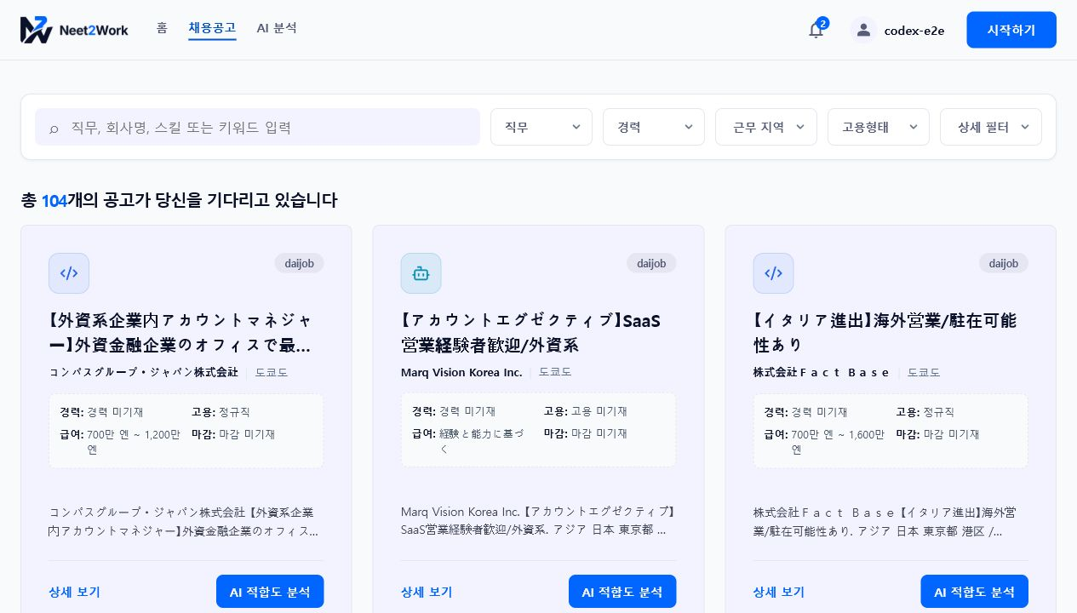
JOBS
06.
먼저,
지원할 공고 선택
자소서 작성에 필요한 직무 맥락을 고르는 출발점
Source: captured frontend screen 02-jobs-list.png

Slide 7
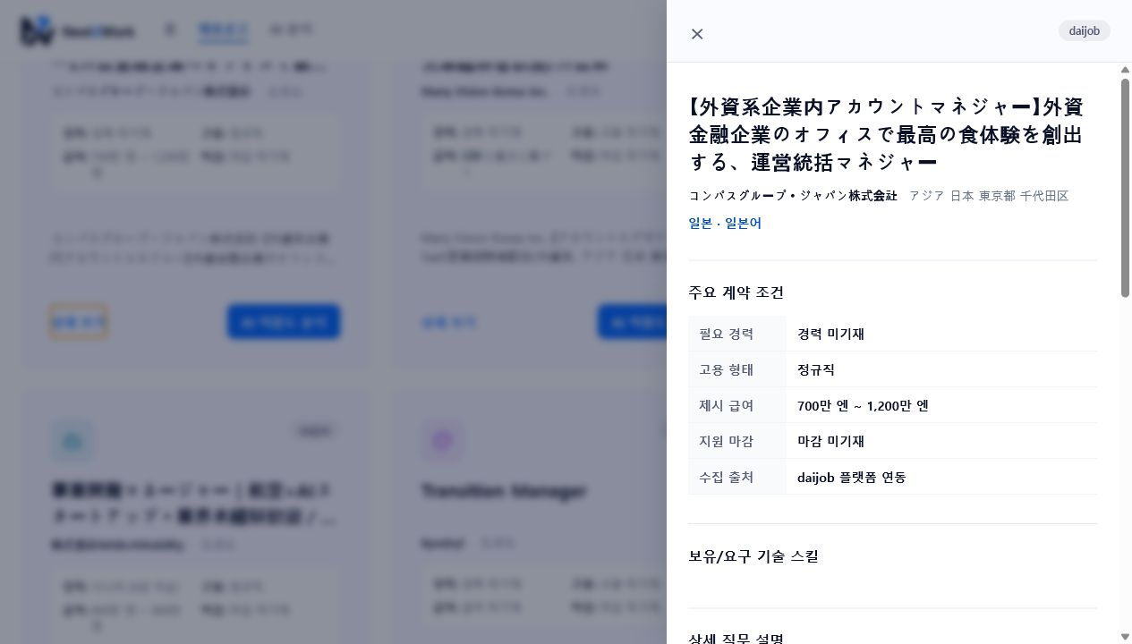
JOB CONTEXT
07.
선택한 공고,
초안의 작성 기준
회사 · 직무 · 스킬 · 설명 정보가 이후 초안의 방향을 설정
Source: captured frontend screen 03-jobs-detail-drawer.png

Slide 8
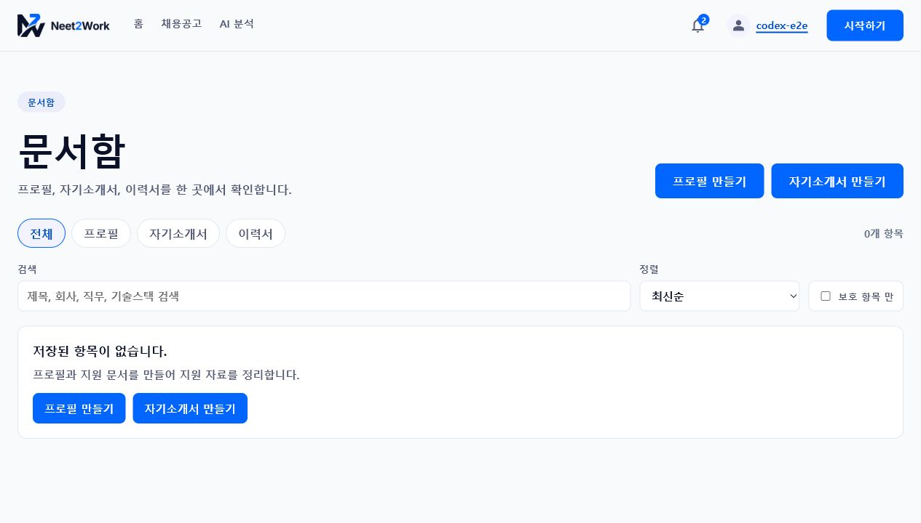
DOCUMENTS
08.
자료,
AI가 활용할 근거로
첨부 자료와 경험을 초안 작성 재료로 정리하는 지점
Source: captured frontend screen 05-documents.png

Slide 9
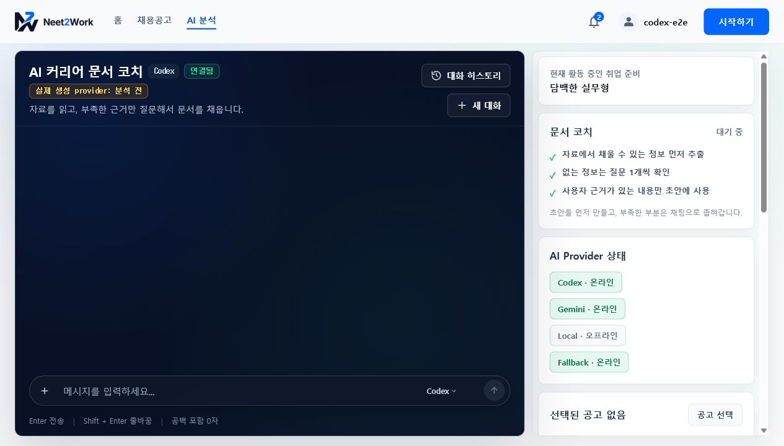
AI DRAFT
09.
AI 자소서 페이지,
작성과 검수를 한곳에서
요청과 자료 입력, 선택 공고, AI 상태, 문서 코치 맥락 확인
AI 상태 확인
선택 공고 반영
검수 메모 확인
Source: captured /ai-analysis screen and provider routing contract

Slide 10
PRINCIPLE 1
10.
작성 전,
요구사항부터 고정
01
문항 요구사항
02
채용공고
문항 요구사항을 먼저 정리한 뒤 초안 생성. 멋진 문장보다 지켜야 할 조건에서 출발
03
내 경험 자료
04
기존 자소서 문체
Source: docs/API_CONTRACT.md materialStore planning contract

Slide 11
PRINCIPLE 2
11.
경험을 바로 문장으로 쓰기보다
근거로 정리
경험
카드
주장
정리
근거
연결
경험 카드, 작성 가능한 주장, 보완이 필요한 내용을 나누어 초안과 연결
Source: docs/API_CONTRACT.md /plan and /draft response contracts

Slide 12
PRINCIPLE 3
12.
근거가 부족할 때,
완성문보다 질문
내 역할은?
문제와 해결 방법은?
확인하고
다시 작성하기
확인 가능한 결과는?
Source: evidence-locked drafting and GAP_INTERVIEWING behavior

Slide 13
OUTPUT
13.
초안,
본문만 생성하지 않기
Plan
Draft
Review
Revise
전략 개요
초안 근거
자가 검토
근거 유지 수정
Source: docs/API_CONTRACT.md /plan, /draft, /revise

Slide 14
WHY IT MATTERS
14.
핵심은
AI 대필이 아닌 작성 흐름
공고 문맥 파악, 근거 정리, 부족한 정보 확인까지 이어지는 설명 가능한 과정
설명 가능한 작성 흐름
Source: Neet2Work product synthesis

Slide 15
Q&A
15.
질문 주세요.
Neet2Work
Jobs
Documents
AI Draft
제품 흐름, AI 자소서 작성 방식, 기술스택, 작업 과정 중 궁금한 부분을 편하게 질문해 주세요.
Q&A

